Slide 1
С первым весенним праздником!

Slide 2
С праздником!
Сегодня праздничный и яркий Международный женский день. Цветы вам дарят и подарки, В душе звенит весны капель. Достойны вы всех слов прекрасных, Улыбок, радости, хвалы. И комплименты – не напрасны! Желаем счастья и любви!

Slide 3
С праздником!
Зима грозит последней нам метелью, Но день 8 Марта к нам спешит, Пусть Солнце лед растопит, и капелью Весна, в права вступая, зазвенит.

Slide 4
С праздником!
Крахмальной Алёне
Алёна, в женский день сказать Хотим, таких как ты немного, Совсем не стоит унывать, И не суди о людях строго! Хотим удачи пожелать, Добра, терпения и веры, Любовь свою оберегать, А так же – радости без меры!

Slide 5
С праздником!
Чубко Виктории
Сегодня Вику все мы поздравляем, В 8 марта искренне желаем, Чтоб в жизни все хорошее случилось, Чтобы удача проявила милость, Чтоб ежедневно счастье приходило, В твоей душе тепло и славно было, Чтоб нежной сказкой жизнь твоя казалась, И только все хорошее случалось!

Slide 6
С праздником!
Кулик Анне
Анна, Анечка, Анюта, Пусть везет тебе во всем, Пусть все в жизни будет круто! Поздравляем с женским днем!
Хотим удачи пожелать,
О мелочах не волноваться,
И все хорошее познать,
И к счастью в мыслях обращаться!

Slide 7
С праздником!
Костюковой Алёне
Алёна! С 8 марта! Ты люби и будь любима, Веселись и улыбайся, Самой лучшей оставайся.
Пусть нежный взгляд ранней весны В твоих глазах прекрасных отразится. Пусть снятся только радостные сны, Пусть счастье в сердце каждый миг стучится!

Slide 8
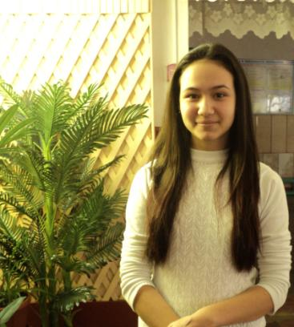
С праздником!
Дума Александре
В 8 марта Александру поздравляем, И от души красавице желаем – Всегда такой же мудрой оставаться, И никогда преградам не сдаваться. Чтоб все, что хочешь в жизни находила, Чтобы тебе легко и просто было. Желаем мы тебе удачи, счастья, Обходят стороною пусть ненастья!

Slide 9
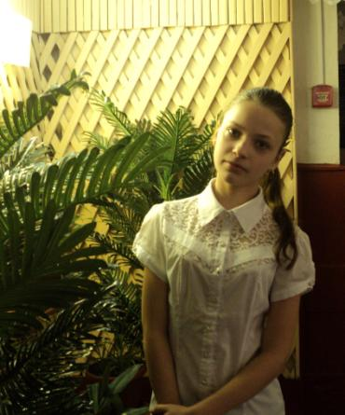
С праздником!
Котельниковой Алёне
Весна пришла, а с ней 8 марта, А в праздник так и хочется мечтать, Хотим Алёне счастья и азарта Мы от души сегодня пожелать! Красивой будь, живи с душою чистой, И не завидуй людям никогда, Ты не грусти, хорошие пусть мысли Тебя не покидают никогда!

Slide 10
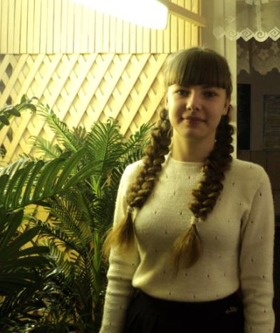
С праздником!
Гетманцевой Кристине
Кристина, в день 8 марта Хотим от всех нас пожелать Побольше счастья и азарта, Вовек уныния не знать, Любых ты целей добивайся, Все будет круто, точно знай, Мечты осуществлять старайся, Об отдыхе не забывай!

Slide 11
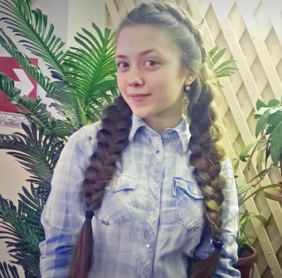
С праздником!
Андреевой Екатерине
Катя! Мы тебе желаем счастья. Еще хотим в 8 марта пожелать Любви большой и настоящей, И никогда удачи не терять. Достойной ты по жизни оставайся, Живи прекрасно и счастливой будь, Ты не грусти, а чаще улыбайся, И о плохом, пожалуйста, забудь!

Slide 12
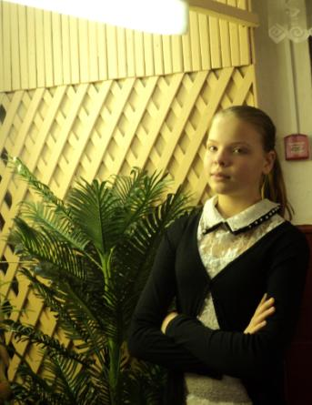
С праздником!
Гусевой Марии
Хотим мы Маше пожелать 8 марта, в день прекрасный Самой себе не изменять, Не унывать и мыслить ясно. Пускай здоровье навсегда Придет и принесет удачу, Любовь на долгие года, И все, что в жизни много значит!

Slide 13
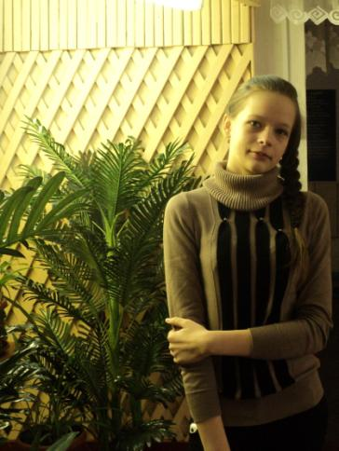
С праздником!
Кругликовой Виктории
Сегодня Вику поздравляем, 8 марта наступило, Тебе мы искренне желаем Любви, терпения и силы. Чтоб все хорошее сбывалось, Была счастливей всех на свете, В достойных только чтоб влюблялась, Будь самой лучшей на планете!

Slide 14
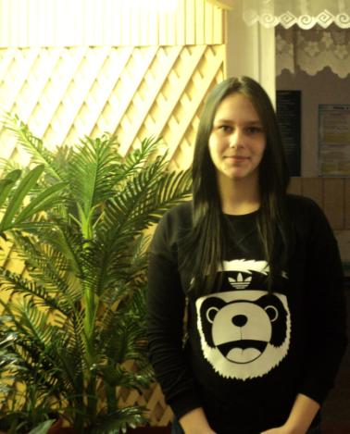
С праздником!
Пидоря Юлии
Тебя мы поздравляем, Юля! Желаем счастья, доброты, В твоей душе - тепла и мира, Пускай сбываются мечты! В 8 марта – праздник яркий, Хотим здоровья пожелать, И от судьбы всегда подарки И много счастья получать!

Slide 15
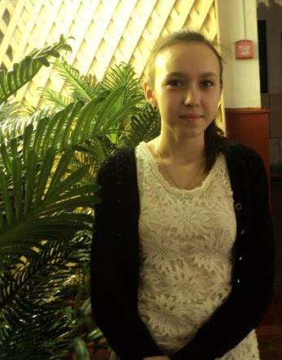
С праздником!
Хулап Елизавете
С днем 8 марта, Лиза! Будь ты счастлива в судьбе! И пускай во всех капризах Потакает жизнь тебе!
Елизавета, будь всегда прекрасной,
Пусть женский день несет успех,
Живи ты весело и страстно,
Чтоб чаще был твой слышен смех!

Slide 16
С праздником!
Дорогие наши девчонки! Поздравляем Вас с первым весенним праздником - днем 8 марта. Вы самые лучшие, мы вас очень любим.
Мальчики 8б класса
2015 год

